Slide 1
إضافة مصباح الى الروبوت مسابقة رقص !

Slide 2
قائمة المحتويات
مراجعة وتذكير
إضافة مصباح الى الروبوت – عنصر من فئة مُخرج
برمجة الروبوت – أمر إضاءة المصباح
مسابقة رقص !
ترتيب ونظافة

Slide 3
مراجعة وتذكير
مميزات الروبوت – أمر تشغيل المحرك
عوامل متغيرة
أنواع تحركات الروبوت

Slide 4

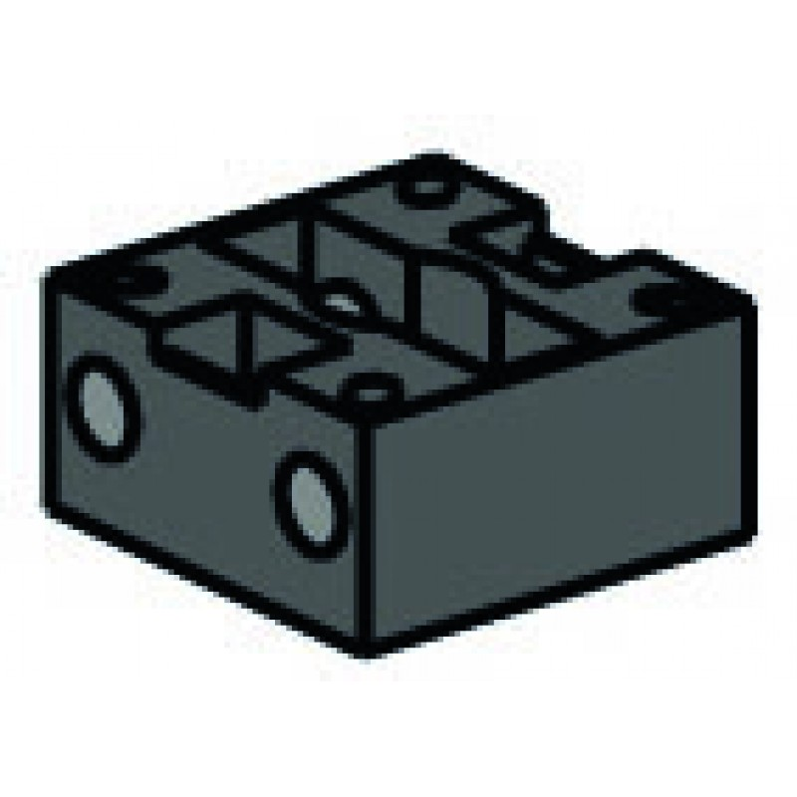
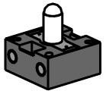
إضافة مصباح الى الروبوت – عنصر من فئة مُخرج
مركبات المصباح
مصباح – يضيئ عندما يتلقى طاقة كهربائية
بيت المصباح – يوصل بسلك ويزود المصباح بالكهرباء
تركيب المصباح على الروبوت
وصل المصباح بالأسلاك
المصباح هو عنصر من فئة مُخرج يحتاج للكهرباء مثل المحرك
وصل أساسي : الى احدى مخارج المُخرج المزدوجة M1-M4
وصل متقدم : وصل الأول الى مخرج المُخرج 01-08 في المتحكم والثاني الى مدخل أي المؤرض في المتحكم

Slide 5
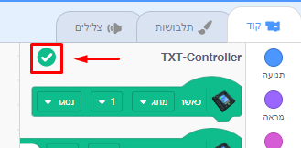
ربط الروبوت بالحاسوب
وصل البطارية للمتحكم وتشغيل الروبوت
ربط الروبوتات بالحواسيب (بواسطة سلك USB / بلوتوث / اتصال انترنت Wi-Fi)
تشغيل الملف "برنامج الارتباط" FTSCRACHTXT واختيار امكانية الارتباط للحاسوب
الدخول الى بيئة العمل وإضافة توسيع لفئات الأوامر – للمتحكم -TXT الخاص بفيشرتكنيك
تأكد ان مصباح الدلالة يشير الى ان
الروبوت متصل

Slide 6

برمجة الروبوت – أمر إضاءة المصباح
أمر إضاءة المصباح
اختيار أي مَدخَل للمُخرَج لوصل المصباح به
اختيار قوة السطوع للمصباح : 0 - 8
قوة سطوع 0 = إطفاء المصباح
أضيئوا المصباح وافحصوا كيف تتغير قوة السطوع بين 0 و 8
ابنوا سيناريو لجعل المصباح يَرتعش مرتين

Slide 7
مسابقة في الصف ! أي مجوعة تنجح ببرمجة اجمل رقصة ؟
كل مجموعة تختار اغنية (على كل أعضاء المجموعة الاشتراك باختيار الاغنية) – 10 نقاط
على المجموعة برمجة الروبوت بحيث يتحرك ويرتعش المصباح حسب إيقاع الاغنية – 30 نقطة
على المجموعة برمجة الروبوت بحيث يُسمِع نغمات مقطعة ملائمة للاغنية – 30 نقطة
على كل أعضاء المجموعة الرقص مع الروبوت – 30 نقطة

Slide 8
الترتيب والنظافة
حفظ مشروع السكراتش 3 (SCRATCH 3 )
اغلاق "النوافذ" في الحاسوب
إيقاف تشغيل الروبوت
ترتيب المعدات ومحطة العمل
نزع البطارية
قم بتوصيل البطارية الى محطة الشحن
رتب الروبوت قبل وضعه في الخزانة

